Slide 1
实验课地点： 三处电机系计算机实验室
北
西主楼
东主楼
主楼后厅
①
楼
梯
西主楼二楼3区3-215
中央主楼
楼
梯
电机系
大门１
③中央主楼三楼6区322
(具体位置见下页)
电机系
大门２
楼
梯
具体参看座位表
②
西主楼二楼１区1-215

Slide 2
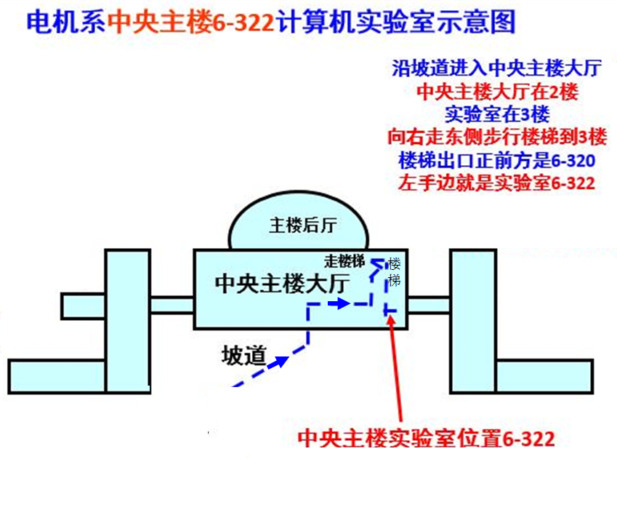

Slide 3
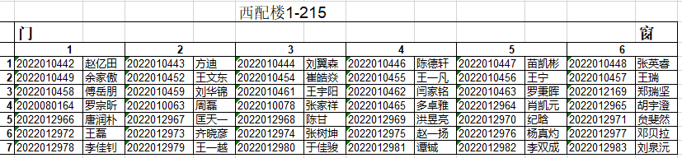
西配楼1-215

Slide 4
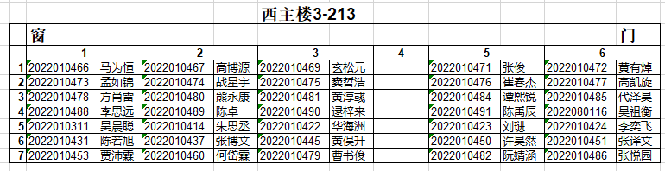
西主楼3-215

Slide 5
